Slide 1




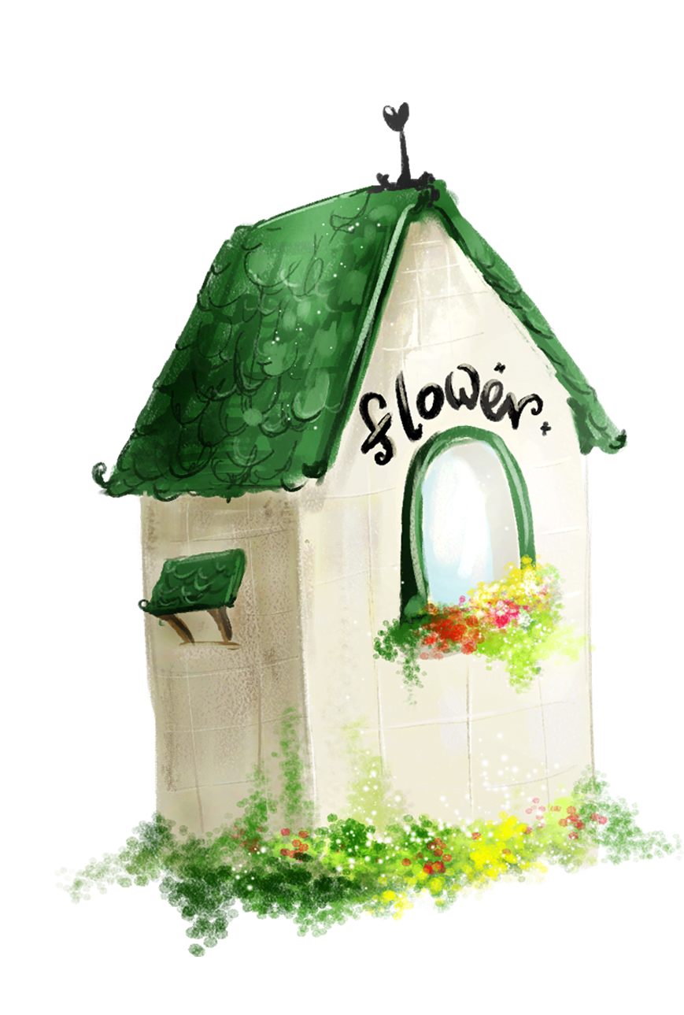
NÓI VÀ NGHE:
THUYẾT TRÌNH VỀ NGHỆ THUẬT KỂ CHUYỆN
TRONG MỘT TÁC PHẨM TRUYỆN.
Giới thiệu được những thông tin cơ bản về tác phẩm truyện được chọn để thuyết trình.
HS trình bày về các nhận định, đánh giá về nghệ thuật kể chuyện của tác phẩm truyện một cách thuyết phục, rõ ràng, phối hợp với các phương tiện ngôn ngữ và phi ngôn ngữ, làm nổi bật các nội dung thuyết trình.
Trình bày được những ý kiến, quan điểm của cá nhân về giá trị của tác phẩm thông qua nghệ thuật kể chuyện.
Giới thiệu được những thông tin cơ bản về tác phẩm truyện được chọn để thuyết trình.

Slide 2
NÓI VÀ NGHE:
THUYẾT TRÌNH VỀ NGHỆ THUẬT KỂ CHUYỆN
TRONG MỘT TÁC PHẨM TRUYỆN.
Nghe và nắm bắt được nội dung thuyết trình, quan điểm của người nói. Biết nhận xét về nội dung và hình thức thuyết trình
Biết thảo luận về một vấn đề có những ý kiến khác nhau, đưa ra những căn cứ thuyết phục để bảo vệ hay bác bỏ một ý kiến nào đó.
Tự quyết định cách giải quyết về vấn đề học tập, tự đánh giá kết quả thực hiện nhiệm vụ, giải quyết vấn đề học tập của bản thân và các bạn.
Tăng cường khả năng trình bày, diễn đạt ý kiến, ý tưởng trước lớp, tổ nhóm học tập, tương tác tích cực với các bạn trong tổ nhóm, khi thực hiện nhiệm vụ hợp tác.

Slide 3
NÓI VÀ NGHE:
THUYẾT TRÌNH VỀ NGHỆ THUẬT KỂ CHUYỆN
TRONG MỘT TÁC PHẨM TRUYỆN.
Chủ động đề ra kế hoạch học tập, thực hiện nhiệm vụ học tập cá nhân và nhóm học tập, xử lý linh hoạt sáng tạo các tình huống phát sinh khi thực hiện nhiệm vụ học tập.
Tôn trọng người đối thoại, lắng nghe tích cực
Tự tin thể hiện bản thân, có sắc thái, cảm xúc, giọng điệu khi tranh luận phù hợp.
Tôn trọng những cách cảm nhận, đánh giá đa dạng của người khác về một tác phẩm truyện.

Slide 4

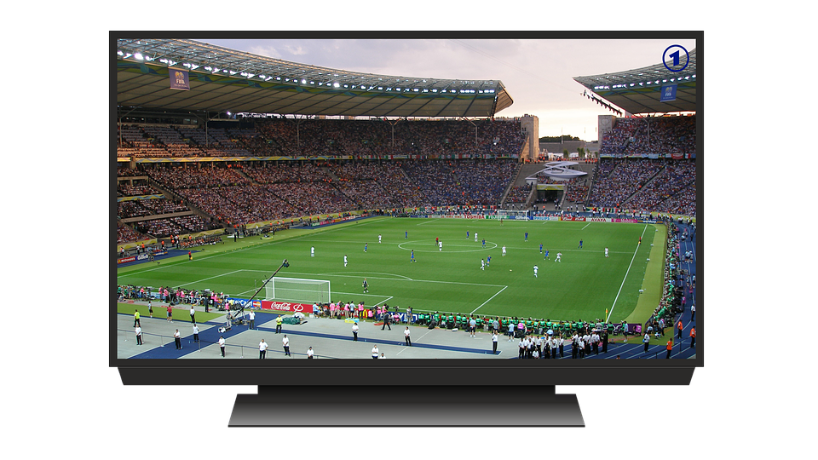

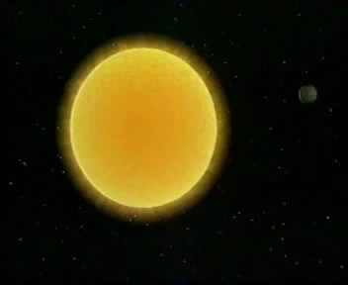
NÓI VÀ NGHE:
THUYẾT TRÌNH VỀ NGHỆ THUẬT KỂ CHUYỆN
TRONG MỘT TÁC PHẨM TRUYỆN.
HOẠT ĐỘNG 1: KHỞI ĐỘNG
Video

Slide 5
NÓI VÀ NGHE:
THUYẾT TRÌNH VỀ NGHỆ THUẬT KỂ CHUYỆN
TRONG MỘT TÁC PHẨM TRUYỆN.
HS suy nghĩ, trả lời câu hỏi thông qua cách hoàn thiện phiếu học tập 01
GV gọi 02 HS trình bày sản phẩm của mình, các hs khác lắng nghe và nhận xét.

Slide 6
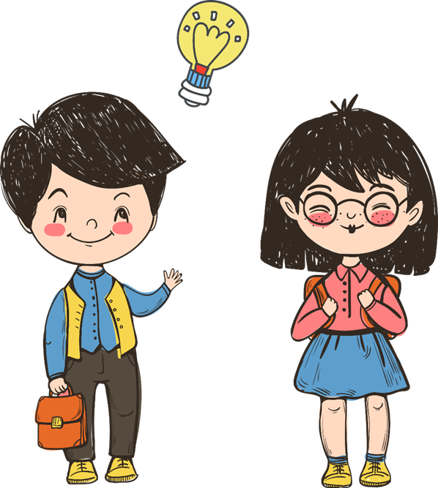
Đánh giá kết quả thực hiện:
Gợi ý đáp án
Tìm hiểu kỹ về vấn đề thuyết trình
Sắp các ý mạch lạc, logic
Phong thái bình tĩnh tự tin.
Giọng nói rõ ràng, mạch lạc
Biết kết hợp yếu tố phi ngôn ngữ

Slide 7
NÓI VÀ NGHE:
THUYẾT TRÌNH VỀ NGHỆ THUẬT KỂ CHUYỆN
TRONG MỘT TÁC PHẨM TRUYỆN.
HOẠT ĐỘNG 2: HÌNH THÀNH KIẾN THỨC
1. Chuẩn bị nói
Vấn đề 1: Nghệ thuật kể chuyện trong truyện ngắn “Đời thừa” của Nam Cao (tổ 1,2)
Vấn đề 2: Nghệ thuật kể chuyện trong truyện ngắn “Hai đứa trẻ” của Thach Lam (Tổ 3,4)

Slide 8

HOẠT ĐỘNG 2: HÌNH THÀNH KIẾN THỨC
2. Tìm ý và sắp xếp ý
*Tìm ý bằng cách trả lời các câu hỏi:
Vai trò của ngôi kể, điểm nhìn và lời trần thuật trong việc khắc họa
nhân vật?
Câu chuyên được kể trong truyện là gì?
Người kể chuyện ở ngôi thứ mấy? Điểm nhìn nhân vật?
Đặc điểm của lời trần thuật?
Giới thiệu nét chính về tác giả, tác phẩm

Slide 9
NÓI VÀ NGHE:
THUYẾT TRÌNH VỀ NGHỆ THUẬT KỂ CHUYỆN
TRONG MỘT TÁC PHẨM TRUYỆN.
HOẠT ĐỘNG 3: LUYỆN TẬP THỰC HÀNH NÓI VÀ NGHE
II. Thực hành nói
Lập dàn ý
HS nêu bố cục của bài thuyết trình
Bài nói gồm 3 phần, tập trung vào các nội dung sau:

Slide 10
HOẠT ĐỘNG 3: LUYỆN TẬP THỰC HÀNH NÓI VÀ NGHE
II. Thực hành nói
Lập dàn ý
Mở đầu:
Giới thiệu ngắn gọn về tác giả vả tác phẩm truyện sẽ thuyết trình

Slide 11
HOẠT ĐỘNG 3: LUYỆN TẬP THỰC HÀNH NÓI VÀ NGHE
II. Thực hành nói
Lập dàn ý
Triển khai
Thuyết trình tuần tự nội dung một cách hợp lí, kết hợp nhịp nhàng với việc trình chiếu hay minh họa trực quan nếu có
Có thể kể lại ngắn gọn nội dung câu chuyện nếu tác phẩm ấy chưa được nhiều người biết đến
Chỉ ra, đánh giá các phương diện nổi bật trong nghệ thuật kể chuyện của tác phẩm: Người kể chuyện, ngôi kể, điểm nhìn nhân vật; Lời trần thuật trong việc xây dựng nhân vật và khắc họa thời gian, không gian nghệ thuật; giọng điệu…
Nhận xét về vai trò, ý nghĩa của nghệ thuật tự sự trong tác phẩm.

Slide 12
HOẠT ĐỘNG 3: LUYỆN TẬP THỰC HÀNH NÓI VÀ NGHE
II. Thực hành nói
Lập dàn ý
Kết luận:
Khái quát lại những điều cảm nhận cũng như đánh giá về tính nghệ thuật của tác phẩm mà mình đã lựa chọn để thuyết trình.
Khuyến khích người nghe chia sẻ những cảm nhận hay góc nhìn khác về tác phẩm

Slide 13
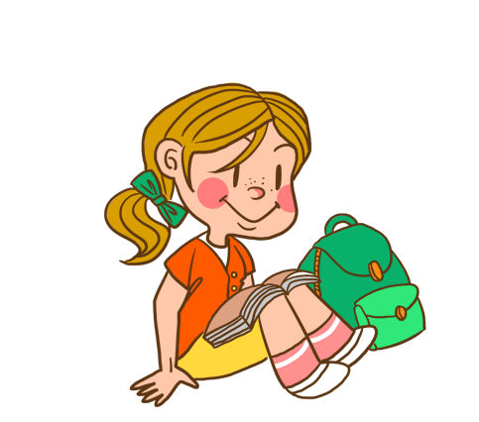
1.1. Dàn ý đề 1: Nghệ thuật kể chuyện trong truyện ngắn “Đời thừa” của Nam Cao
a. Mở đầu: Giới thiệu ngắn ngọn về tác giả Nam Cao và truyện ngắn “Đời thừa”
- Nam Cao: là nhà văn xuất sắc của nền văn học Việt Nam hiện thực phê phán, bậc thầy trong việc phân tích, miêu tả tâm lý nhân vật
- Tác phẩm Đời thừa: là truyện ngắn đặc sắc viết về đề tài người trí thức, được coi như tuyên ngôn của Nam Cao về văn học.

Slide 14
1.1. Dàn ý đề 1: Nghệ thuật kể chuyện trong truyện ngắn “Đời thừa” của Nam Cao
b. Triển khai:
- Nêu ngắn gọn nội dung tác phẩm (Câu chuyện được kể): cốt truyện đơn giản viết về đề tài người trí thức nghèo trước cách mạng. Câu chuyện xoay quanh bi kịch tinh thần không lối thoát của Hộ - một nhà văn có lý tưởng sống với những khát khao, hoài bão cao đẹp. Nhưng cuộc sống thực tại nghiệt ngã, nghèo khổ đã khiến Hộ không thực hiện được ước mơ của mình và phải sống trong sự dằn vặt, đau khổ, sống một cuộc “đời thừa”.

Slide 15
1.1. Dàn ý đề 1: Nghệ thuật kể chuyện trong truyện ngắn “Đời thừa” của Nam Cao
- Điểm nhìn:
+ Điểm nhìn Bên ngoài: Người kể chuyện đứng đằng sau câu chuyện để miêu tả, khắc họa ngoại hình của nhân vật, người đọc cảm nhận được sự đáng thương, bi kịch của nhân vật từ ngoại hình.
+ Điểm nhìn không gian và thời gian: có sự thay đổi linh hoạt tạo nên kiểu kết cấu tâm lý đặc trưng trong các truyện ngắn của Nam Cao. Thời gian trong chuyện có sự thay đổi dứt quãng từ hiện tại, quá khứ, tương lai…để khắc họa rõ bi kịch nội tâm không lối thoát của nhân vật, những trăn trở, dằn vặt của Hộ khi nhớ đến quá khứ, những dự định cho tương lai rồi lại đắm chìm trong thực tại với gánh nặng cơm, áo, gạo, tiền của mình.

Slide 16
1.1. Dàn ý đề 1: Nghệ thuật kể chuyện trong truyện ngắn “Đời thừa” của Nam Cao
- Ngôi kể, điểm nhìn nhân vật:
- Ngôi kể: Ngôi thứ 3
- Điểm nhìn:
+ Bên trong: gắn với những suy nghĩ nội tâm, tư tưởng của nhân vật Hộ, giúp tác giả thể hiện tốt nhất nội tâm đang đấu tranh, giằng xé để nhận ra lỗi lầm của nhân vật. Anh yêu văn chương, sống với lý tưởng thanh cao nhưng nằm trên nỗi lo về mưu sinh, kiếm sống, anh không thể theo đuổi nó một cách trọn vẹn mà phải rẽ hướng rồi bị tha hóa.

Slide 17
1.1. Dàn ý đề 1: Nghệ thuật kể chuyện trong truyện ngắn “Đời thừa” của Nam Cao
Nhận xét về vai trò, ý nghĩa của nghệ thuật trần thuật trong tác phẩm: Với cách kiến tạo câu chuyện, lựa chọn ngôi kể và điểm nhìn linh hoạt, tác giả đã hướng ngòi bút vào việc miêu tả thành công thế giới tinh thần bên trong của nhân vật để khám phá con người trong con người, miêu tả và phân tích mọi biểu hiện, biến chuyển trong thế giới nội tâm nhân vật. Trong tác phẩm, Nam Cao không hướng ngòi bút vào việc miêu tả nỗi khổ cơm áo mà tập trung thể hiện nỗi đau đớn, dằn vặt tinh thần của nhân vật trước gánh nặng cơm áo làm mai một tài năng và xói mòn nhân cách.

Slide 18
1.1. Dàn ý đề 1: Nghệ thuật kể chuyện trong truyện ngắn “Đời thừa” của Nam Cao
- Lời trần thuật: Kết hợp lời trần thuật nửa trực tiếp giữa lời kể của tác giả và lời tự vấn của nhân vật để diễn tả tâm lý nhân vật.
- Giọng điệu trần thuật: vừa thương cảm, đồng cảm, xót thương vừa hàm chứa sự mỉa mai, nghiêm khắc đối với nhân vật khi để nhân vật tự bộc bạch tâm trạng của mình hay cách xưng hô đối với nhân vật (gọi nhân vật là “ hắn”). Ngôn ngữ trần thuật đời thường, sắc sảo, linh hoạt.

Slide 19
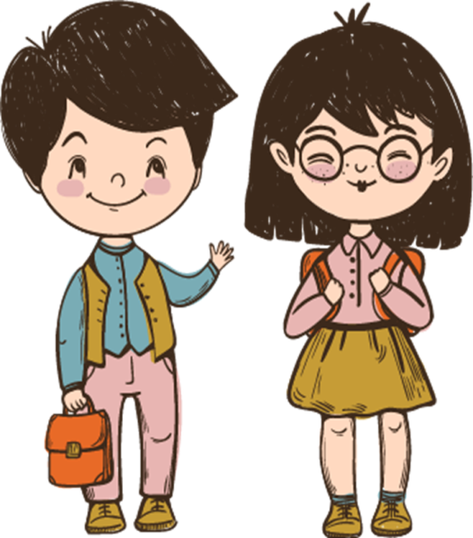
1.2 Dàn ý đề 2: Nghệ thuật kể chuyện trong truyện ngắn“Hai đứa trẻ” của Thach Lam
b. Triển khai:
- Nêu ngắn gọn nội dung tác phẩm (Câu chuyện được kể): cốt truyện đơn giản viết về cuộc sống nghèo khổ, quẩn quanh, bế tắc, tàn lụi của những người dân nơi phố huyện nghèo trước Cách mạng tháng 8. Qua đó, nhà văn đã thể hiện sự trân trọng đối với những khát khao đổi đời dù rất mong manh, mơ hồ của họ thông qua cảnh đợi tàu của chị em Liên và An – nhân vật chính của truyện

Slide 20
1.2 Dàn ý đề 2: Nghệ thuật kể chuyện trong truyện ngắn“Hai đứa trẻ” của Thach Lam
a. Mở đầu: giới thiệu về tác giả Thạch Lam và tác phẩm “ Hai đứa trẻ”
- Tác giả Thạch Lam: là thành viên chính của nhóm Tự lực văn đoàn. Ông quan niệm văn chương là một thứ khí giới thanh cao và đắc lực, nó tác động sâu sắc đến tư tưởng, tình cảm của con người.
- Tác phẩm “Hai đứa trẻ”: tiêu biểu cho giọng văn Thạch Lam nhẹ nhàng, thâm trầm, sâu sắc. Tác phẩm có sự kết hợp giữa yếu tố hiện thực và lãng mạn, tự sự và trữ tình

Slide 21
1.2 Dàn ý đề 2: Nghệ thuật kể chuyện trong truyện ngắn“Hai đứa trẻ” của Thach Lam
- Ngôi kể, điểm nhìn nhân vật:
- Ngôi kể: ngôi thứ 3
- Điểm nhìn nhân vật: Điểm nhìn bên trong để miêu tả tâm hồn Liên một cách tinh tế, sâu sắc từ đó tác giả có thể đi sâu khai thác tâm trạng và cảm xúc, sự biến đổi tinh tế trong suy nghĩ của nhân vật. Tâm hồn nhạy cảm, nhân hậu của Liên khi thương xót cho những đứa trẻ không có tiền, mày mò tìm kiếm, nhặt nhạnh cái gì trong bãi rác. ..
+ Điểm nhìn không gian: điểm nhìn từ xa đến gần, từ khái quát trên diện rộng đến cụ thể (cách miêu tả cảnh chợ tàn, chuyến tàu…)

Slide 22
1.2 Dàn ý đề 2: Nghệ thuật kể chuyện trong truyện ngắn“Hai đứa trẻ” của Thach Lam
- Giọng điệu trần thuật: giọng điệu rất riêng, giọng điệu tâm tình thủ thỉ, nhẹ nhàng, chậm rãi, man mác buồn với những câu văn dài. Ngôn ngữ trần thuật giản dị, giàu hình ảnh, giàu chất thơ thể hiện sự thương cảm của tác giả đối với kiếp người nghèo khổ.
- Nhận xét về vai trò, ý nghĩa của nghệ thuật trần thuật trong tác phẩm: Truyện ngắn “Hai đứa trẻ” với nghệ thuật kể chuyện đặc sắc, giọng văn cảm xúc và nhẹ nhàng, điềm tĩnh, khách quan đã tái hiện một cách chân thực cuộc sống nghèo đói, bế tắc của người dân trước cách mạng. Với việc lựa chọn điểm nhìn trần thuật linh hoạt được đặt vào nhân vật Liên – một cô bé mới lớn, giàu lòng trắc ẩn và rất tinh tế, ngôn ngữ kể chuyện nhẹ nhàng khiến tác phẩm có sức lan tỏa sâu sắc vào tâm trí người đọc như những mạch nước ngầm trong mát, dịu ngọt.

Slide 23
1.2 Dàn ý đề 2: Nghệ thuật kể chuyện trong truyện ngắn“Hai đứa trẻ” của Thach Lam
+ Điểm nhìn thời gian: có sự thay đổi linh hoạt từ cái nhìn đầy quẩn quanh, bế tắc trong hiện tại hướng đến quá khứ hạnh phúc và mơ ước tương lai tươi sáng nhưng mơ hồ ở phía trước của chị em Liên cũng như người dân phố huyện qua đó làm nổi bật lên sự thương cảm sâu sắc của tác giả đối với những kiếp người nhỏ bé trước cách mạng.
- Lời trần thuật: kết hợp linh hoạt giữa lời trần thuật của người kể chuyện và lời nhân vật. Lời người kể chuyện chủ yếu miêu tả cảnh vật và con người. Lời nhân vật là những đối thoại rời rạc, chủ yếu mang tính xác nhận, phụ họa gợi ra không khí buồn tẻ, nhịp sống đều đều bình lặng của phố huyện nghèo….

Slide 24
1.2 Dàn ý đề 2: Nghệ thuật kể chuyện trong truyện ngắn“Hai đứa trẻ” của Thach Lam
c. Kết luận:
“Hai đứa trẻ” – Một cốt truyện đơn giản và nghệ thuật tự sự tài tình trong việc lựa chọn ngôi kể, điểm nhìn, lời trần thuật…đã khơi dậy cho người đọc những cảm xúc thuần khiết nhất. Thạch Lam đã có những chất liệu nghệ thuật vô cùng hoàn hảo để giúp tác phẩm vượt ra khỏi sự trói buộc của lối văn chương cũ để thể hiện cái tài riêng nổi bật của chính nhà văn..

Slide 25
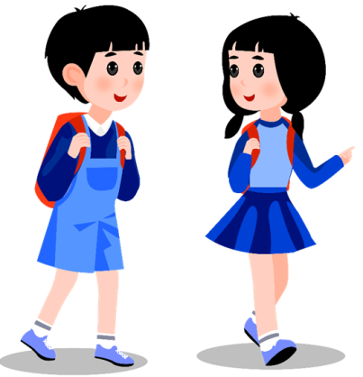
2. Thực hành nói – nghe
2.1.Một số yêu cầu nói và nghe
+ Nêu đề tài của bài nói, trình bày lý do lựa chọn đề tài.
+ Trình bày các ý của bài nói (theo đề cương đã chuẩn bị).
+ Tóm tắt lại nội dung chính của bài nói, đưa ra một số ý tưởng mở rộng.
* Chú ý:
+ Sử dụng các từ ngữ chuyển tiếp phù hợp để tạo sự liên kết chặt chẽ cho bài nói, giúp người nghe dễ theo dõi. Ví dụ: đầu tiên, tiếp theo, cuối cùng, tóm lại, thứ nhất, thứ hai,…
+ Sử dụng giọng nói và ngữ điệu một cách thích hợp: nhấn mạnh, lên giọng, xuống giọng khi cần thiết,…
+ Sử dụng có hiệu quả các động tác cơ thể, biết giao tiếp bằng mắt với người nghe và di chuyển vị trí một cách hợp lí.
+ Các phương tiện phi ngôn ngữ như hình ảnh, biểu đồ,…(nếu có) cần được sử dụng với mức độ vừa phải, cốt để làm nổi bật vấn đề muốn nói.

Slide 26


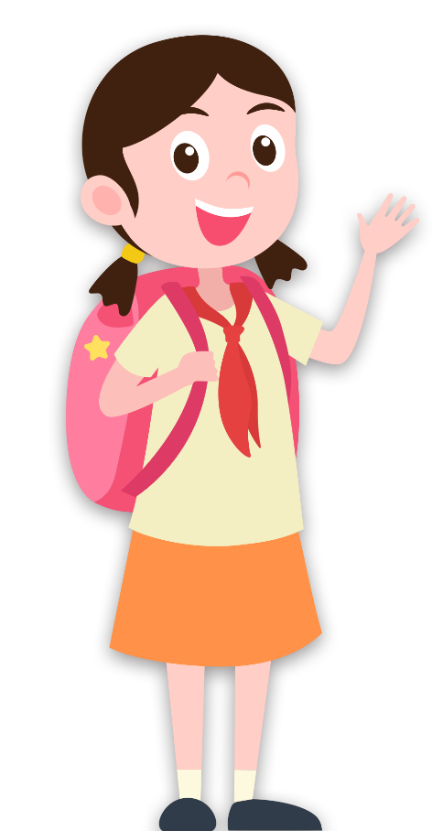


2.2. Thuyết trình (GV cử một HS làm MC dẫn dắt và điều hành chương trình
- HS kết hợp phần lý thuyết về bố cục bài nói và phần lập dàn ý để thuyết trình
- Nhóm 1. 2 cử đại diện thuyết trình nghệ thuật kể truyện trong truyện ngắn Đời Thừa
- Nhóm 3, 4 thuyết trình nghệ thuật kể truyện trong truyện ngắn Hai Đứa trẻ
- Những HS còn lại chú ý nghe, có thể ghi chép để sau khi kết thúc phần nói sẽ tiến hành trao đổi, tranh luận

Slide 27
3. Trao đổi
- Người nghe:
+ Chia sẻ điểm hợp lý và hấp dẫn trong bài thuyết trình
+ Nêu những điểm còn băn khoăn hoặc cách đánh giá, cảm nhận về tác phẩm khác với người nói
+ Có thể đưa ra những câu hỏi cho người thuyết trình về những nội dung mình tâm đắc.

Slide 28
3. Trao đổi
- Người nói:
+ Trả lời những thắc mắc từ người nghe
+Thể hiện thái độ tiếp thu chân thành, cởi mở với góp ý xác đáng, nghiêm tưc
+ Chia sẻ thêm một số điểm mình muốn làm rõ hơn hay những phát hiện về tính nghệ thuật của tác phẩm

Slide 29


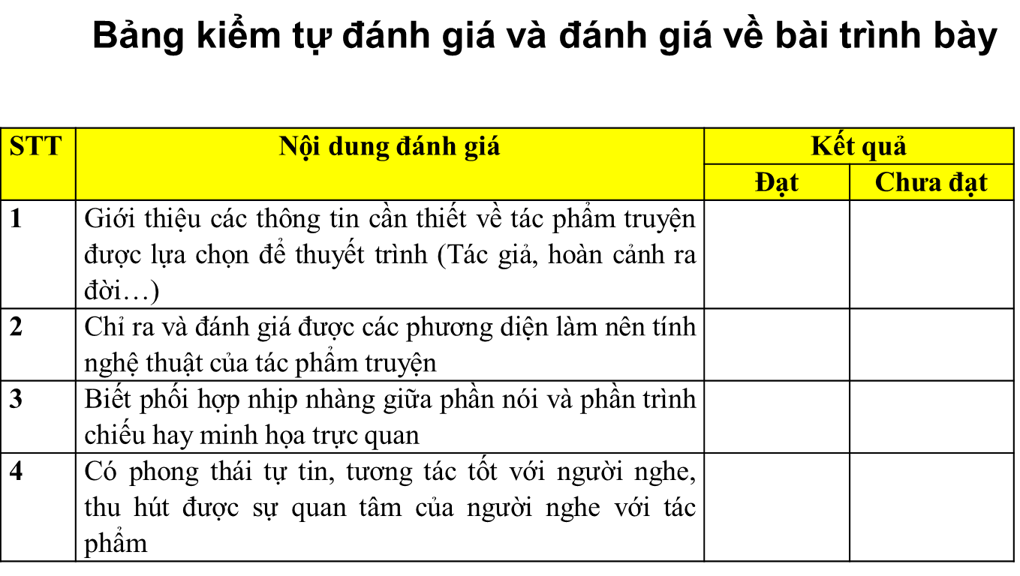
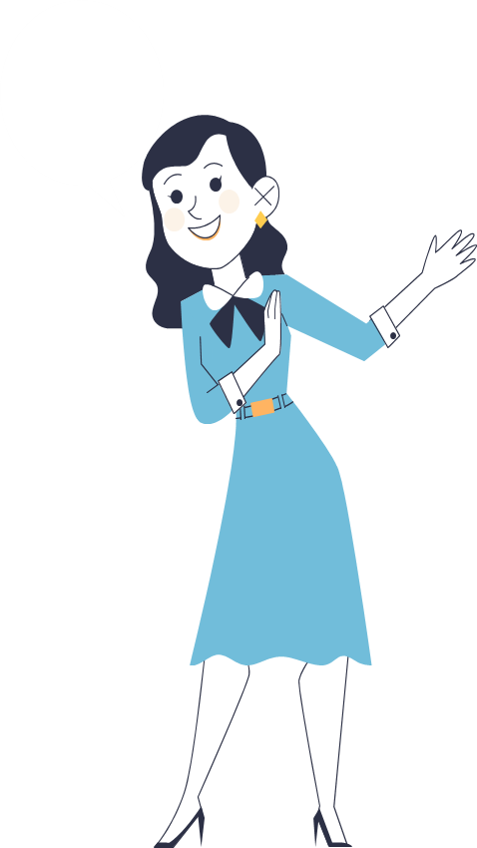

Slide 30
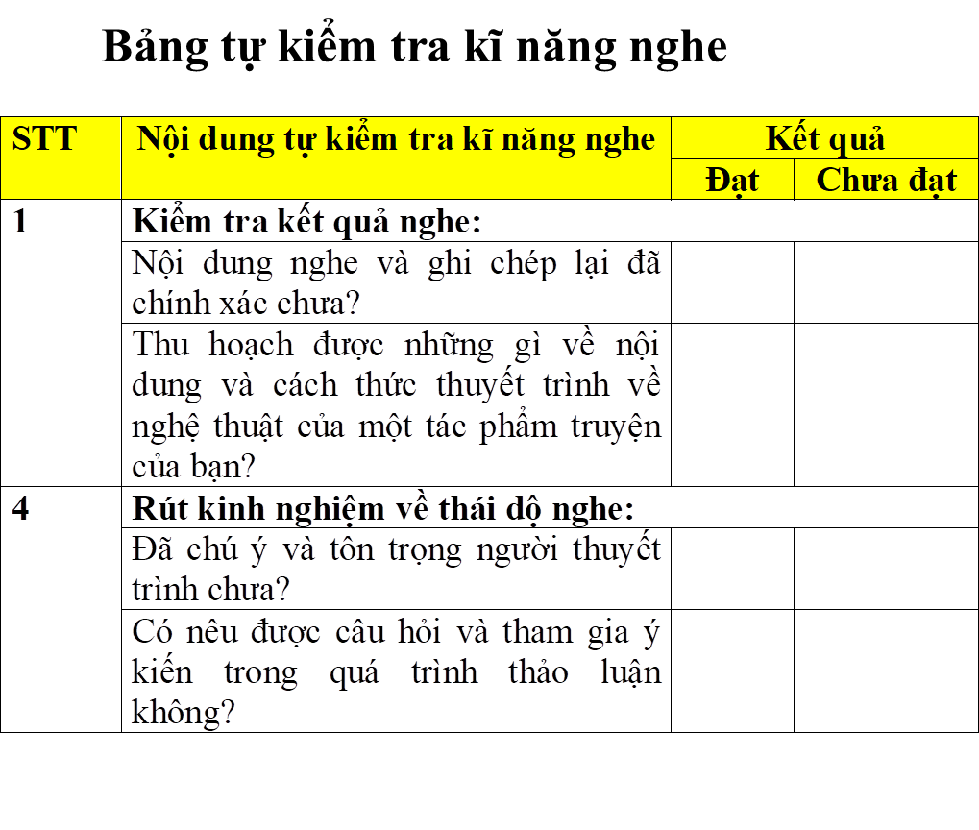

Slide 31

NÓI VÀ NGHE:
THUYẾT TRÌNH VỀ NGHỆ THUẬT KỂ CHUYỆN
TRONG MỘT TÁC PHẨM TRUYỆN.
4. Củng cố:
- HS suy nghĩ và trả lời các câu hỏi sau:
+ Theo em điều gì làm nên sức hấp dẫn của một truyện ngắn hiện đại (đề tài, trình tự, điểm nhìn, ngôn ngữ, cốt truyện….)
+ Suy nghĩ của em về hình tượng nhân vật nữ : Thị Nở (Chí Phèo – Nam Cao) và người vợ nhặt (Vợ nhặt – Kim Lân). Từ đó, đánh giá giá trị nhân đạo của mỗi tác phẩm. (So sánh sự giống nhau và khác nhau giữa các nhân vật. Lí giải…)

Slide 32
HOẠT ĐỘNG 4: VẬN DỤNG
Bước 1: Chuyển giao nhiệm vụ: (GV giao bài tập)
Bài tập: Quay video thuyết trình về nghệ thuật tự sự của 1 tác phẩm truyện ngắn mà em yêu thích (Thời lượng 3 – 5 phút)
Bước 2: Thực hiện nhiệm vụ
- HS hoàn thiện bài tập theo yêu cầu của GV
Bước 3: Báo cáo, thảo luận
- GV hướng dẫn các em cách nộp sản phẩm cho GV sau khi hoàn thành.
+ Thực hiện báo cáo việc thực hiện sản phẩm vào tiết học sau.
+ Báo cáo sản phẩm sau 01 tuần.
Bước 4: Đánh giá kết quả thực hiện
- Nhận xét ý thức làm bài và chất lượng sản phẩm học tập của HS
- Cho điểm hoặc phát thưởng.

Slide 33
NÓI VÀ NGHE:
THUYẾT TRÌNH VỀ NGHỆ THUẬT KỂ CHUYỆN
TRONG MỘT TÁC PHẨM TRUYỆN.
5. Hướng dẫn về nhà:
- HS xem lại toàn bộ nội dung bài học
- Hoàn thành các nhiệm vụ được giao, có kỹ năng khi tiếp cận các tác phẩm truyện ngắn hiện đại ngoài chương trình.
- Chuẩn bị bài mới: Bài 2 - Cấu tứ và hình ảnh trong thơ trữ tình
+ Xem và ghi chép những kiến thức quan trọng trong phần Tri thức ngữ văn
+ Xem trước các phiếu bài tập được giao và trả lời câu hỏi trong SGK

Slide 34


Chúc các em học tập tốt!

